Slide 1

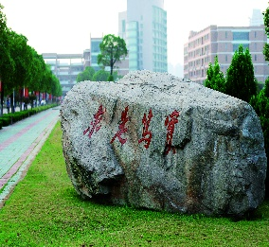

2025
生成式人工智能双刃剑效应下的大学生创新型思维培养策略探析
小组成员：汇报人：
2025年4月22日

Slide 2
任务分配
线上线下问卷
查阅相关文献，做好记录并制作线上问卷——
投放线下问卷&线上线下问卷数据分析——
线下采访
联系预约采访对象，设计采访提纲，进行线下采访&线下采访分析——
论文
查找论文文献，论文报告撰写——
论文格式与内容修改—
PPT
PPT构思制作——
PPT演讲汇报——

Slide 3
报告内容简汇——摘要
摘要
在新质生产力快速发展与生成式人工智能深度嵌入教育的背景下，本研究聚焦生成式 AI 对大学生创新思维培养的双刃剑效应，通过理论分析与实证研究探索教学改革路径。
基于对101名大学生的问卷调查和3位不同专业的学生的访谈，本研究揭示了AI使用频率、创新思维影响感知及学科差异等现状，构建了“认知赋能 - 风险防控 - 生态重构”三位一体培养模式，本研究提出通过学科分化的教学组织设计、过程导向的评价机制升级及师资AI能力系统提升，平衡技术工具价值与教育本质规律，为新质生产力背景下创新人才培养提供“价值定位-实践规范-体系协同”的系统性方案。
关键词：生成式人工智能；创新思维；双刃剑效应；教学改革；新质生产力；人机协同

Slide 4

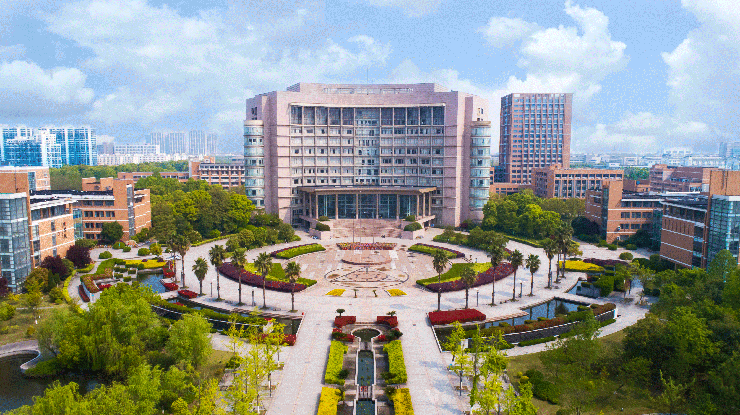
目录
01
研究背景与意义
02
理论基础与研究视角
03
生成式人工智能的教育重构
04
实践调研——生成式AI介入大学生创新实践的观察
05
教育系统的应对策略与未来走向
06
总结与展望

Slide 5
01
研究背景与意义

Slide 6
研究背景
技术革新驱动教育变革
背景1
斯坦福大学《2023 全球人工智能指数》显示，生成式 AI 技术专利年增长率达 37.2%。联合国教科文组织指出，全球已有 68% 的高校将生成式 AI 纳入教学体系，但系统性改革方案缺失率高达 72%。
现实矛盾凸显培养困境
背景2
中国高等教育质量监测数据显示，2020-2024 年间大学生创新思维能力指数年均增长 1.2%，远低于技术普及速度。Nature 调查揭示，18.4% 的学术不端事件涉及生成式 AI 滥用，MIT 研究发现过度依赖导致 23% 学生产生认知依赖性。

Slide 7
研究意义
本研究构建技术哲学与教育科学交叉的理论框架，并提出“认知赋能 - 风险防控 - 生态重构”三位一体培养模式。
既回应了联合国教科文组织指出的全球68%高校将生成式AI纳入教学体系却面临72%系统性改革方案缺失的时代命题；又破解了中国大学生创新思维能力年均仅增长 1.2%背后的“技术理性遮蔽教育价值” 问题。

Slide 8
02
理论基础与研究视角

Slide 9
理论基础与研究视角
高校创新教育不仅是技术工具的接纳过程，更是教育价值、知识建构方式与思维模式变革的综合过程。
传统教育技术主要服从工具理性的范畴，但生成式AI的出现则正在推动认知代理范式的形成。
AI在知识建构中的角色正由知识载体转向认知合作者
学生不再被动吸收知识，而是在AI的提示引导下，主动整合跨学科内容、构建结构化表达、检验逻辑漏洞。这一转变推动教育从教师中心走向技术-学生-问题的三维结构。
这种转变的关键在于AI不仅执行指令，更参与思维过程。已有学者将此类AI工具视为类认知伙伴，它不同于机器辅助型软件，而是可以动态参与到学习者思维链条之中，引发联想、提供框架、结构化表达。

Slide 10
生成式人工智能的教育重构
03

Slide 11
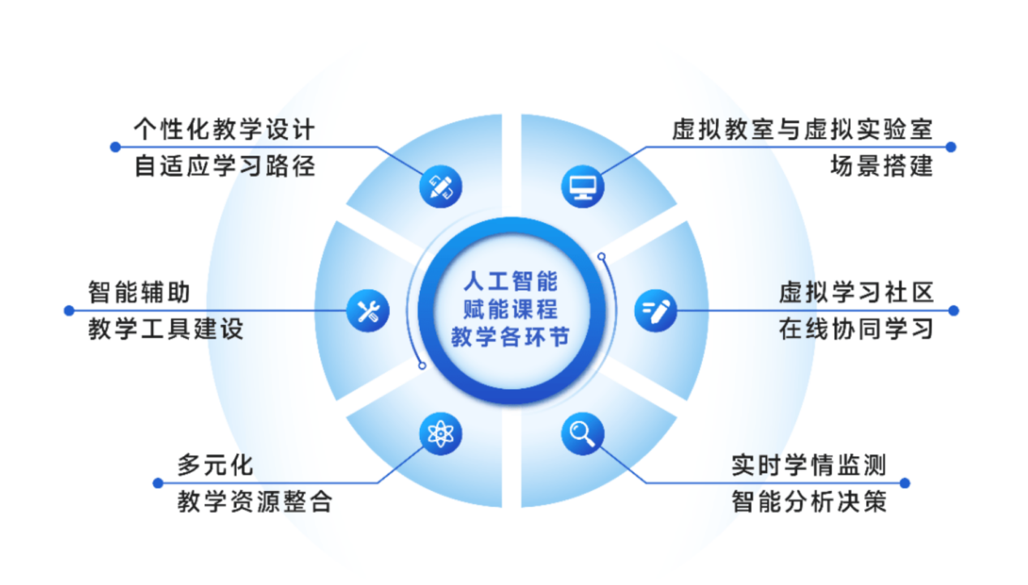
生成式人工智能的教育重构
随着智能技术的应用，学习已经不再是教师单方面的知识传递，而是人、机与知识在协作中共同演化的过程。
如图，技术会促进教育方式的改变。
已有研究表明生成式AI可以直接参与学生知识的构建，它重新定义了师生之间的关系，影响并重塑了学习的结构与过程。
在这一过程中传统的教师主导、教材至上的教学模式被重新定义，学习的主体逐渐由教师和教材主导转向学生与AI协同互动的动态过程。

Slide 12
04
实践调研——生成式AI介入大学生创新实践的观察

Slide 13
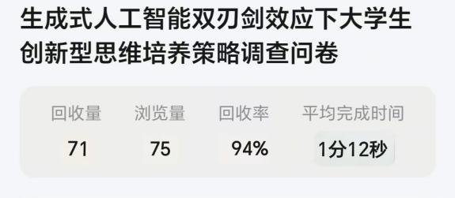
发放调查问卷
我们发放相关问卷，旨在了解大学生对AI工具的使用现状、应用场景及创新障碍，评估AI对创新思维的影响与未来发展潜力，为教育机构优化课程设计和政策制定提供建议。
最初总计发出75份问卷，回收71份问卷，有效问卷71份。
后因线上答题多为大二学生，增加30份由大一、大三、大四、以及研究生部分线下问卷30份，共计101人参与的线上问卷调查分析。
问卷回收情况

Slide 14
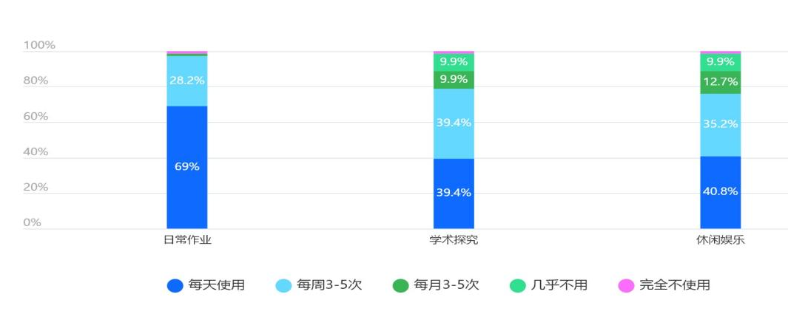
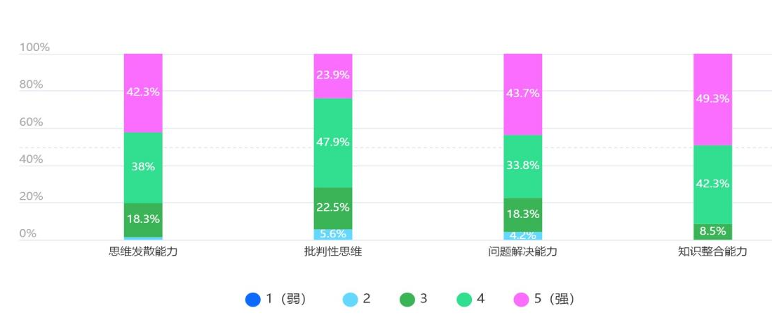
调查问卷部分内容与分析
1.问卷使用频率
2.AI对创新思维的影响评估
线上数据：超过80%的学生频繁使用AI工具。
线下问卷：超过36.7%的学生频繁使用AI工具。
线上数据与线下数据近似，47.9%的学生认为影响处于中等水平，23.9%的学生认为影响较强，5.6%的学生认为影响较弱，22.5%的学生认为影响一般。
由此可见，绝大多数学生认可AI在创新活动中的积极作用，但由于使用的方向和认知的不同，对AI的效果认知并不相同。

Slide 15
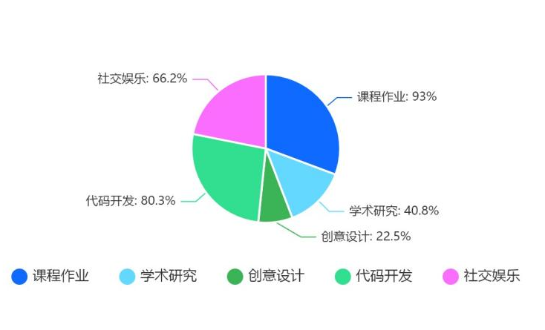
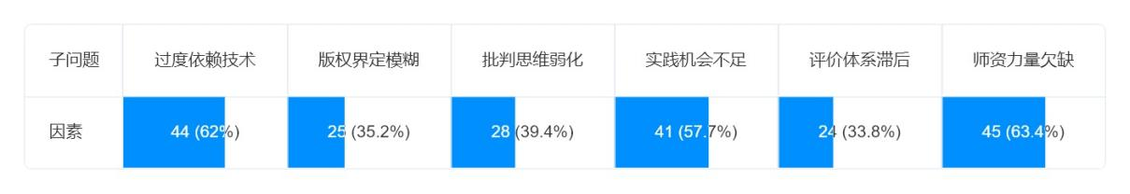
调查问卷部分内容与分析
3.AI应用场景
本题选择个人在哪些场景使用生成式AI工具，可多选。
线上数据：93%的学生用在课程作业中，80.3%的学生用在代码开发中，66.2%的学生用在社交娱乐中，40.8%的学生用在学术研究中，22.5%的学生用在创意设计中。
线下数据：80%的学生用在课程作业中，40%的学生用在代码开发中，6.7%的学生用在社交娱乐中，63.3%的学生用在学术研究中，6.7%的学生用在创意设计中。
4.创新障碍评估
本选择认为哪些因素阻碍AI时代的创新培养。
线上线下数据近似，选择过度依赖技术、师资力量欠缺、实践机会不足、批判思维弱化等因素的比例相差不大，这些都是目前高校教育中所欠缺的。

Slide 16
调查结果分析
通过对问卷中9个问题数据的分析，得出以下结论：
大学生对AI工具的使用频率普遍较高，认可其在创新思维和未来发展中的潜力，但在教育和实践中仍面临一些障碍，如技术依赖、师资不足和实践机会有限。
教育机构和政府应通过优化课程设计、加强实践环节、推广AI伦理教育和制定合理的监管政策，为学生创造更好的AI学习和应用环境。这不仅有助于提升学生的AI素养，也能为社会培养更多具有创新能力和实践能力的高素质人才。

Slide 17
进行采访 深入了解
为了进一步深入了解生成式人工智能在大学生创新思维培养中的实际使用情况及其面临的困境与潜力，我们依次采访了计科专业的大三学长、智科的大二学生以及纺织专业的大二学生。

Slide 18
采访部分内容分析
1.使用频率与应用场景
三位学生均表示自己已将生成式AI工具，如ChatGPT、deepseek等，融入到日常学习与创作流程中，且几乎已达到高频使用AI工具的程度，其中学生2和学生3每天都会与AI互动，而学生1则每周使用4-5天。
尽管三位同学使用生成式AI频率相似，但使用的具体场景会存在显著差异。例如学生1更倾向于利用AI在编程调试、项目建模与技术报告撰写中使用AI；学生2侧重于跨学科知识整合，将多领域的理论融入自己的研究；学生3则将AI广泛应用于创意图案设计、材料调研与报告逻辑梳理中，其应用场景更具艺术性和实践性。
建议：高校在推广AI时应充分考虑专业特性，针对不同学科设计个性化教学方案。例如理工科课程可强化AI在编程和技术研发中的应用，而艺术类课程则可以聚焦于创意设计和视觉化表达。

Slide 19
采访部分内容分析
2.生成式AI对创新思维的促进与弊端
三位同学不约而同地认为AI在创新思维培养中起到了积极作用，并都举出自己的亲身经历，表示AI有时提供自己未曾想到的解决问题角度与意想不到的灵感。
学生2则认为其优势在于从不同方向抛出可能性，帮她突破思维惯性。学生3也指出它不是只给一个答案，而是会带你从设计理念、用户场景到功能实现一层层推进。
然而，AI的使用也伴随着一些风险和挑战。首先是准确性问题，学生3曾在查阅竹炭相关方面数据时发现了AI提供的答案存在错误，导致他不得不花费额外时间核对资料；其次是模板化思维的风险，学生1担心过度依赖AI会削弱学生的独立思考能力，如果考试随便用AI，大家可能会依赖现成答案，而不是自己推导。
建议：在面对这些问题时，高校应强化学生批判性思维训练，鼓励学生质疑和验证AI生成内容；其次，高校应建立透明评价机制，要求学生说明AI参与的具体程度，以避免学术不端行为。

Slide 20
采访部分内容分析
3.对监管的看法与AI与新质生产力的关系
针对监管问题，三位学生均表示支持AI工具的使用需要适当监管。学生1指出，监管不应一刀切，而应视具体情境而定，建议教师可在布置课程任务时要求学生在报告中注明是否使用AI工具，并附上聊天记录作为附注，这样既尊重AI，也保证了学生的真实学习过程。
生成式AI作为一种新兴技术，它正在不断推动新质生产力的发展。对于学生1，他认为生成式AI能够大幅提升工作效率，从而解放人类从事更有创造性的劳动。学生3从自己专业的角度谈到AI的应用前景，尤其是在纺织行业，他提到现在很多品牌已经在做可视化面料数据库和AI辅助配色系统等项目，这些都属于新质生产力的体现。
建议：基于以上三位同学的观点，社会和政府及其相关机构应该加强对AI伦理和版权问题的研究，完善相关法律法规，并鼓励探索AI在各行业的创新应用，培养具备新质生产力的复合型人才；而高则校应引导学生正确认识AI的角色，既不过度依赖AI也不完全排斥AI。

Slide 21
采访内容分析
通过对他们的使用频率、应用场景、AI对创新思维的促进与弊端、监管看法等方面的采访，得到以下结论：
（1）生成式AI已成为大学生学习与创作的重要工具，无论专业背景如何，都能从中受益。
（2）不同专业的学生在AI使用场景上存在显著差异，需根据学科特点设计针对性教学方案。
（3）AI既能拓展知识边界、激发创意联想，也存在准确性不足、模板化思维等隐患，需通过教育改革加以防范。
（4）AI的发展离不开合理的监管和伦理约束，同时它也是“新质生产力”的重要组成部分，将深刻改变教育模式和职业形态。

Slide 22
05
教育系统的应对策略与未来走向

Slide 23
教育系统的应对策略与未来走向
生成式人工智能的出现促使教学组织方式必须
从统一化走向分化、从静态走向动态。
策略一
策略二
策略三
针对学习成果，推动形成结果+过程双向考察机制，将AI辅助生成的内容纳入教学评价范畴，同时要求学生对AI介入的过程进行说明，作为评价重要依据
教师角色重新定义，教师必须加强在生成式AI方面的认知理解与操作能力培训，尤其是在提示设计与分析生成内容等方面的实操能力。
针对不同学科，高校应基于专业特点设定AI介入点，通过课程—任务—评价一体化设计，构建适应不同认知需求的教学系统。

Slide 24
06
总结与展望

Slide 25
总结与展望
AI已深度融入学生的学习过程中，它能帮助学生快速提供信息、激发灵感，也确实提高了效率。但与此同时，过度依赖AI可能会弱化学生的独立思考能力和创新动机，甚至让创意陷入模板化，因此生成式AI是把双刃剑，有利也有弊。
在相关教育机构的努力，政府、企业和社会各界的共同参与和支持下，我们期待在未来，生成式AI能够在教育领域上发挥出中流砥柱的作用，为人类教育事业的发展添砖加瓦，贡献出更多的智慧与力量。

Slide 26
部分参考文献
[1]Stanford University. (2023). AI Index Report 2023. Stanford Institute for Human-Centered Artificial Intelligence. https://aiindex.stanford.edu/report/
[2]教育部. (2024). 《中国高校人工智能应用现状调研报告（2020-2024）》.
[3]Woolley, A. (2023). “Generative AI and Cognitive Substitution: Risks in Higher Education.” MIT Technology Review.
[4]Nature. (2024). “The growing threat of AI misuse in academia.” Nature, 615(7999), 221–223.
[5]UNESCO. (2024). AI and Education: Guidance for Policymakers. United Nations Educational, Scientific and Cultural Organization.
[6]Shaples, M. (2023, June 14). Towards social generative AI for education: Theory, practices, and ethics. arXiv. https://arxiv.org/abs/2306.10063

Slide 27

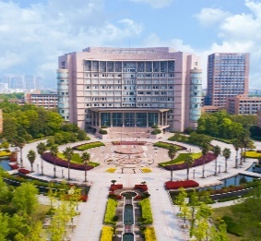
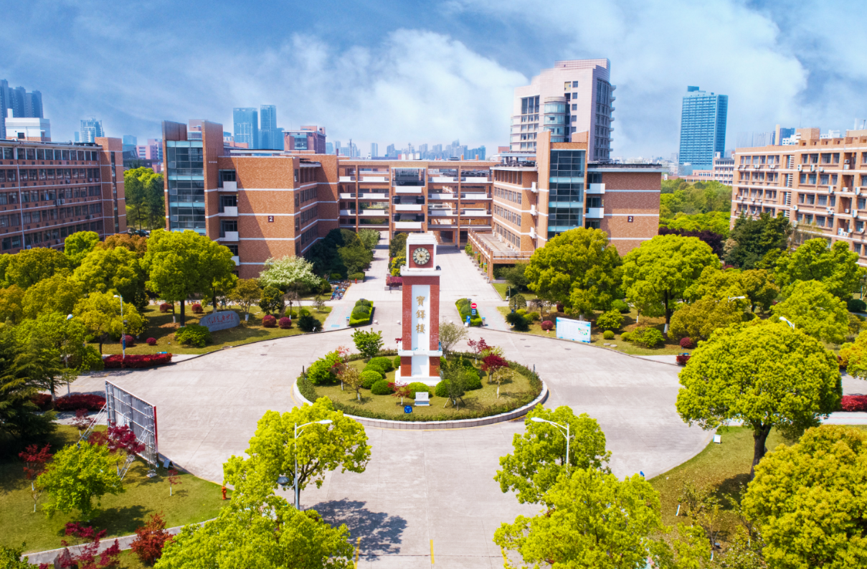
THANK YOU

